Slide 1
Interesne govorice
SLENG

Slide 2
Sleng je neknjižni jezik, interesna govorica, ki jo govorijo ljudje iste generacije (iste starostne skupine) – najbolj poznan je mladostniški/najstniški sleng.
Nekoč je bila to izključno (po)govorna vrsta jezika – na to opominja izraz: interesna govorica - danes pa se pojavlja tudi v pisni obliki kot sredstvo sporazumevanja med mladimi na družabnih omrežjih (na spletu) in v sms sporočilih.

Slide 3
Značilnosti slenga
Besede v slengu se hitro spreminjajo in zamenjujejo z novimi;
Večina besed je prevzetih iz angleščine (nekoč iz nemščine in srbohrvaščine): kul, ful, najs …
V mestih se sleng prepleta s pokrajinskim pogovornim jezikom in mestnimi govoricami, na vaseh pa z narečjem;
Besede iz slenga imenujemo slengizmi;

Slide 4
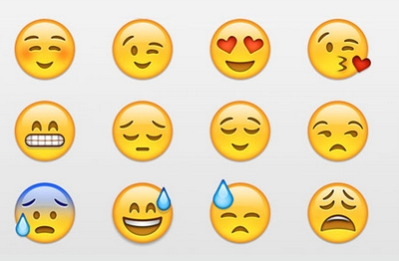
Značilnosti slenga v pisni obliki
Zaradi nujnosti hitre komunikacije na družabnih omrežjih in v sms sporočilih se:
črke kombinirajo s številkami: ju3, dobiva se v 5ek, mi2 prideva …
dodajajo se simboli (smeški) za izražanje razpoloženja ☹, ☺, ;),
okrajšave (pretežno
angleških) izrazov: LOL, BRB,
ROFL, OMG, RTM, TNX …

Slide 5
Vsaka generacija ima svoj sleng, imeli so ga tudi naši starši, dedki in babice, a ker je značilnost slenga hitra minljivost, večina izrazov utone v pozabo, nekateri izrazi pa sčasoma postanejo del pogovornega jezika na širši ravni (car, carsko, valda, pandur, cvek, keš ...)

Slide 6
Primer pogovora v slengu
Anže: »Ej! Kwa dugaja?«
Rok: »Nč, dolgcajt. Ti?"
Anže: »Piflam se slovo.«
Rok: »Bogi. :-(«
Anže: »TNX.«
Rok: »Stari, kwa je blo dons to pr testu?«
Anže: »Nimam pojma. Šus bo! Tema!«
Rok: »Itak! Tud plonkat se ni dal, k je prfoksa zraven stala.«
Anže: »Valjda, je zavohala, da maš plonk."
Rok: »BED u nulo!«
Anže: »Ajd!«

